Slide 1
ემოციური და ქცევითი დარღვევების მქონე მოსწავლეებთან მუშაობის საფუძვლები
მონიკა სკურა

Slide 2
ქცევითი სირთულეების განსაზღვრა
“ქცევის გამეორების ნებისმიერი პატერნი (...) რომელიც რისკის ქვეშ აყენებს ოპტიმალურ სწავლასა ან თანატოლენთან და ზრდასრულებთან პროსოციალურ ურთიერთობაში მონაწილეობას“ (Smith 2003)
"მოსწავლე ქცევითი და ემოციური სირთულეებით",
"მოსწავლე ქცევითი და ემოციური დარღვევებით",
"მოსწავლე, რომელიც არღვევს დისციპლინას"
ემოციური და ქცევითი გამოწვევების მქონე მოსწავლეები
სპეციალური საჭიროებები საკლასო ოთახში მოქცევასთან, სოციალურ უნარებთან, სკოლაში სწავლსათან დაკავშირებით
მოსწავლე კლასში, რომელიც წარუმატებელია სწავლაში ან
ვისაც დახმარების გარეშე უჭირს სწავლისთვის საჭირო და თანატოლებთან ურთიერთობის უნარების შეძენა

Slide 3
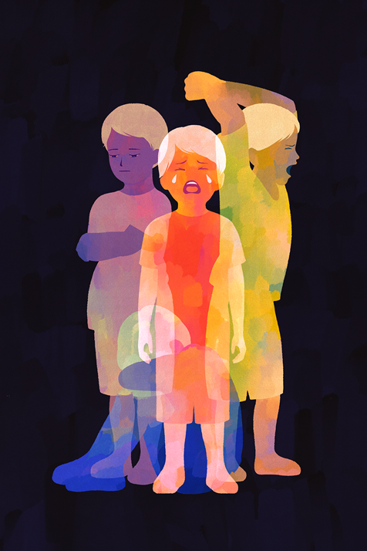
მოსწავლის დისფუნქციური ქცევის განსაზღვრა
მოსწავლესთან დაკავშირებული
განვითარების კრიზები, ნერვული სისტემის დისფუნქციები (ADHD), სხვა ფსიქიკური დარღვევები, ჯანმრთელობის პრობლემები, ტემპერამენტული თვისებები და ა.შ.
ოჯახთან დაკავშირებული
- მშობლების შეცდომები, აღზრდასთან დაკავშირებული უნარების ნაკლებობა,
- ოჯახური ცხოვრების პათოლოგია, ოჯახური როლების დისფუნქცია (ბავშვი იღებს ქცევის არაადეკვატურ მოდელებს, ზიანდება, განიცდის ფსიქოლოგიურ ტრავმას, უგულებელყოფილია მისი საჭიროებები).
დაწესებულებაში (სკოლა, საერთო ოთახი) გარემოს ფუნქციონირებასთან დაკავშირებული საკითხები
დაწესებულებაში არსებული გარემო (სკოლა, საბავშვო ბაღი) შეიძლება ხასიათდებოდეს დამრიგებლის შეცდომებით, ჯგუფში შეუსაბამო ურთიერთობებით, თანატოლების ძალადობით.

Slide 4
რა არის დისფუნქციური ქცევა?
გარემო მიზეზები
ფსიქოლოგიური პერსპექტივა - ქცევითი დარღვევები, როგორც ბავშვის მიერ განცდილი ფსიქოლოგიური ტრავმის შედეგები, ყველაზე ხშირად მის ოჯახურ გარემოში.
სოციალური პერსპექტივა - ქცევის დარღვევები, როგორც დისფუნქციური პროცესები, რომლებიც ხდება სასკოლო გარემოში
ქცევითი დარღვევები შეიძლება გამოწვეული იყოს:
გარემო ფაქტორების ურთიერთქმედება (დისფუნქცია აღზრდის გარემოში, განსაკუთრებით ბავშვზე ძალადობა)
ბიოლოგიური ფაქტორები (ნერვული სისტემის დისფუნქცია).
ტემპერამენტული თვისებები შეიძლება იყოს მნიშვნელოვანი ასეთი დარღვევების განვითარებაში

Slide 5
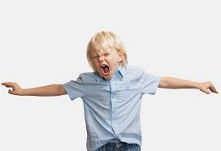
რადეკის საქმე
9 წლის, სკოლაში სიარული დაიწყო გვიან, ითვლება "რთულ ბავშვად"
გაკვეთილის დროს: ხშირ შემთხვევაში, არ ხმარობს რვეულს, არ აკეთებს ჩანაწერებს, დგება ადგილიდან, დადის საკლასო ოთახში, თამაშობს და ამით ყურადღებას აფანტინებს თანაკლასელებს.
როდესაც ცუდი დღე აქვს- აჟიტირებულია, არჩევს ბავშვებს, ეძახის სახელებს, ხანდახან ურტყამს კიდეც და მასწავლებელს ეწინააღმდეგება (არ გავაკეთებ!).
როდესაც ზრდასრული ყურადღებას აქცევს, არ რეაგირებს ან პასუხობს უხეშად, ხანდახან ვულგარულადაც.
ხანდახან, ხელს უშლის სხვა ბაშვებს თამაშში (როდესაც მათ არ უნდათ მისი თამაშში ჩართვა), შემდეგ ზრდასრულთან წუწუნებს ამის შესახებ.
როდესაც რაღაც ისე არ მიდის, როგორც უნდა, ძალიან მარტივად ბრაზდება: ანადგურებს რვეულს, ისვრის წიგნს, ხანდახან ამბობს უცენზურო სიტყვებს.
როდესაც რაღაცის გამო ცუდ ხასიათზე დგება, შეიძლება გაიქცეს გაკვეთილიდან ან საერთო ოთახიდან.
ექსკურსიის დროს, იქცევა სახიფათოდ- მაგალითად, ქუჩაში მარტო მიდის.
ხშირად, თავს არიდებს თვალებით კონტაქტს.

Slide 6
შემაწუხებელი ქცევის მახასიათებლები
სიტუაციასთან მიმართებაში არაადეკვატურია (ქცევა არ ითვალისწინებს სიტუაციის ინდივიდუალურ მახასიათებლებს, არის ირაციონალური და, შესაბამისად, უცნაურად ან შოკისმომგვრელი ჩანს მათთვის, ვინც ამას აკვირდება.)
ხისტია (სხვადასხვა სიტუაციებში წარმოაჩენს ქცევის გარკვეულ სტერეოტიპს - სხვებთან მიმართებაში, რეაგირებს პროვოკაციულად და აგრესიულად, განურჩევლად ცვალებადი გარემოსა და ადამიანებისა; ამავდროულად, ახასიათებს ქცევის სხვა პატერნების ნაკლებობა მაგ. თანამშრომლობა, სიკეთე, მზრუნველობა და ა.შ.).
საზიანოა საგნისა და გარემოსთვის (რადეკი არღვევს სასკოლო ცხოვრების წესებს, ასევე სოციალურ წესებს, რომლებიც განსაზღვრავს თუ როგორ ურთიერთობენ ადამიანები ერთმანეთთან; მისი ქცევა უხერხულ მდგომარეობაში აყენებს სხვებს, რევს გაკვეთილებს, აფერხებს სწავლას, იწვევს ბრაზს, უმწეობას, ზოგჯერ შიშს).
თან ახლავს უსიამოვნო ემოციები (რადეკი, ალბათ, ბევრ რთულ გრძნობას განიცდის: ბრაზი, შფოთვა, მარტოობა და ა.შ.)

Slide 7
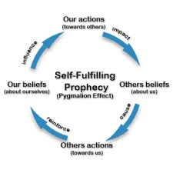
ქცევითი დარღვევების ოჯახური დეტერმინანტები
გადაადგილდგებოდნენ ადგილიდან ადგილზე.
ის იყო დედის მიმართ ძალადობის მოწმე.
მისი დედა რეაგირებს ბრაზით და სჯის უარყოფით (უმადური ხარ, არ გელაპარაკები, თუ არ შეიცვლები, დაწესებულებაში გაგგზავნი)
მას ჩამოუყალიბდა რწმენა რომ არის ცუდი ბავშვი და არავის სურს ის.
რაც უფრო ხშირად მეორდება ეს პატერნი:
მით უფრო მეტი უარყოფითი რწმენა ფიქსირდება ბავშვის თვითშეფასებაში,
მით უფრო ხშირად იმეორებს ის არასასურველ ქცევას, რაც შემდეგ ჩვევად ყალიბდება,
მით უფრო იშვიათად ცდილობს კონსტრუქციული ქცევის განხორციელებას.
ეს ბავშვი „ირგებს“ „ცუდი ბავშვის“ როლს.

Slide 8
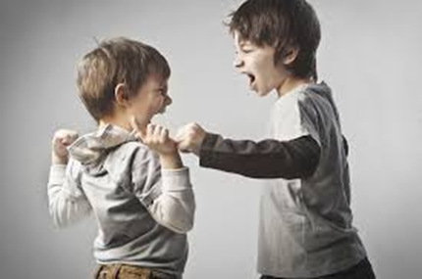
სკოლაში გამოვლენილი ქცევითი დარღვევები
ტრამვული გამოცდილებები
განიცდის ოჯახის დანგრევას, მუქარას, ძალადობას, უარყოფას, მიკუთვნებულობის შეგრძნების ნაკლებობას
↓
ტრამვული რწმენები
მე ვარ ცუდი
არავის ვადარდებ
ყველას უნდა თავიდან მომიშოროს
↓
დარღვეული ქცევა / Disturbed behaviour
გაკვეთილის დროს, რადეკი ბრაზდება, ესვრის ფანქრების პენალს კლასელს
როდესაც მასწავლებელი ეუბნება რომ უკან აიღოს ნასროლი პენალი და გავიდეს კლასიდან, ის ყვირის: არ ავიღებ! აბა, რას მიზამ?!
ემოციები
დაუცველობის გრძნობა
უძლურება
კონტროლის დაკარგვის შეგრძნება
ბრაზი

Slide 9
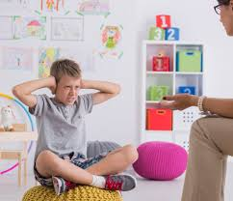
საგანმანათლებლო ურთიერთობის დამახინჯება Distortion of the educational relationship
↓ ← ← ←
ტრამვული რწმენები
მე ვარ ცუდი ↑
არავის ვადარდებ
ყველას სურს, თავიდან მომიშოროს ↑
↓
დარღვეული ქცევა / Disturbed behaviour ↑
გაკვეთილის დროს, რადეკი ბრაზდება, ესვრის ფანქრების პენალს კლასელს
როდესაც მასწავლებელი ეუბნება რომ უკან აიღოს ნასროლი პენალი და გავიდეს კლასიდან, ის ყვირის: არ ავიღებ! აბა, რას მიზამ?!
↓ ↑
საგანმანათლებლო მესიჯი
აუტანელი ხარ
აი ნახავ, სკოლიდან გაგაგდებენ ↑
↓
→ → → →
ემოციები
დაუცველობის გრძნობა
უძლურება
კონტროლის დაკარგვის შეგრძნება
ბრაზი

Slide 10
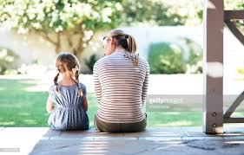
როგორ ვიმუშაოთ ქცევითი დარღვევების მქონე ბავშვთან სასკოლო გარემოში?
გამოცდილების გამოსწორება
გამოცდილების გამოსწორება არის სოციალური გამოცდილება, რომელსაც აქვს ძალა შეცვალოს ბავშვის ხისტი რეაქციის შაბლონები, რომელიც შექმნილია ფსიქოლოგიური ტრავმის შედეგად.
- არ ადასტურებს ბავშვის იდეებსა და გამოცდილებას, რომელიც გაგმოდინარეობს მისი წარსული გამოცდილებიდან და მიღებული ტრავმებიდან (რადეკის შემთხვევაში, ეს არის რწმენა: მე ცუდი ვარ, არავის ვედარდები).
- ეხმარება ბავშვს განსხვავებულად განიცადოს/დაინახოს საკუთარი თავი და ადამიანებთან ურთიერთობა (არსებობენ ადამიანები, რომლებიც ჩემზე ზრუნავენ, შემიძლია ვენდო მათ; შემიძლია კარგი საქმეების გაკეთება, თანამშრომლობა და ა.შ.).

Slide 11
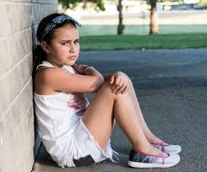
რთული VS უწესრიგო ქცევა Difficult versus disordered Behaviour
ბავშვის რთული ქცევა
შეიძლება მოხდეს სპორადულად და განპირობებული იყოს კონკრეტული მიზეზებით (მაგ. ბავშვის ცუდი განწყობა, მისთვის რთული მდგომარეობა და ა.შ.)
ასეთ სიტუაციებში, შესაფერისია განმანათლებელი, რომელიც აწესებს მკაფიო მოლოდინებს, გასცემს შესაბამის მხარდაჭერასა და ერევა, როდესაც ბავშვი კვეთს საზღვრებს.
ქცევის დარღვევის შემთხვევაში:
- არსებობს ჩამოყალიბებული ქცევის პატერნი, რომელიც ხშირად იჩენს თავს და არაადეკვატური და დესტრუქციულია სიტუაციასთან მიამრთებაში.
- მაშინ სპონტანური საგანმანათლებლო ღონისძიებები საკმარისი არ არის.
- საჭიროა ბავშვის პრობლემებზე კარგად მორგებული თანმიმდევრული კორექტირების სტრატეგია (პრობლემის დიაგნოზზე დაფუძნებული), შეძლებისდაგვარად განხორციელებული ყველა აღმზრდელის მიერ.

Slide 12
სტრატეგიების აგება სკოლაში ბავშვის უწესრიგო ქცევის გამოსასწორებლად
რისი იმედი შეგვიძლია გვქონდეს? რა შეგვიძლია დავეყრდნოთ?
პრობლემის კარგ ანალიზზე დაფუძნებული ქმედებები, რომლებიც მიმართულია კონკრეტულ მიზნებზე უფრო ეფექტურია, ვიდრე ქმედებები, რომლებიც ხშირად ფიქრის გარეშე, ქაოტურად და არათანმიმდევრულად ხორციელდება.
ბევრი ადამიანის ერთობლივ ძალისხმევას უფრო მეტი ძალა აქვს ბავშვზე ან კლასზე გავლენის მოხდენისთვის, ვიდრე თითოეული მათგანის ინდივიდუალურ მუშაობას.
პასუხისმგებლობის სხვებთან გაზიარება და ერთმანეთის მხარდაჭერა, ხელს უწყობს მასწავლებლების ფსიქიკური დატვირთვის შემცირებას რთულ სიტუაციებში.
გუნდი
მასწავლებლები და სპეციალისტები (ფსიქოლოგი, თერაპევტები..)

Slide 13
ჯგუფურად მუშაობის წესები
ღიაობისა და ჩართულობის პრინციპი: „ჩვენ ღიად ვაზიარებთ ბავშვის შესახებ ჩვენს ცოდნას“.
განსხვავებულობის პატივისცემის პრინციპი: „ჩვენ გვაქვს უფლება განვსხვავდეთ იმით, თუ როგორ ვუყურებთ ბავშვს“.
პირადი პასუხისმგებლობის პრინციპი: „ყველა თვითონ წყვეტს საკუთარ მონაწილეობას სტრატეგიაში“.
პოზიტიური განტკიცების პრინციპი: „ჩვენ პატივს ვცემთ თითოეული ადამიანის იდეასა და ჩართულობას“.
დისკრეციისა და პასუხისმგბელობის პრინციპი: „ბაშვისა და მისი ოჯახის შესახებ ინფორმაციას ვაზიარებთ მხოლოდ უფლებამოსილ, სანდო პირებთან , ბავშვის პატივისცემითა და მისი ინტერესებიდან გამომდინარე“.

Slide 14
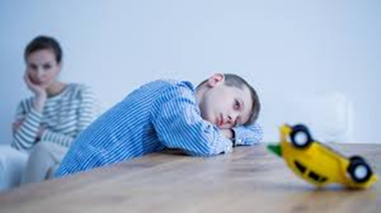
გრაფიკული სიტუაციის ანალიზი
რადეკი, 9 წლის
ბავშვის რთული ქცევა/ რთული სიტუაცია ბავშვის ძლიერი მხარე
რატომ იქცევა ასე? როგორ მუშაობა ჭრის მასზე?
რა არ მუშაობს?
რას გრძნობს ბავშვი??
რა სჭირდება ბავშვს??
როგორ შეიძლება დავეხმაროთ მას? ქმედების იდეები გადაწყვეტა იმისა თუ რა უნდა გაკეთდეს (ვის მიერ? როდის? როგორ?)

Slide 15
რთული ქცევის აღწერა და მიზეზების ძებნა
1. რთული ქცევა
2. რატომ იქცევა ასე?
გაკვეთილის დროს : ხშირად, არ იღებს რვეულს, არ აკეთებს ჩანაწერებს, დგება საკუთარი ადგილიდან, დადის საკლასო ოთახში, თამაშობს და ხელს უშლის თანაკლასელებს.
როდესაც ცუდი დღე აქვს, არის გაღიზიანებული/აგზნებული, ეძახის მეტსახელებს თანაკლასელებს, ხანდახან არტყამს კიდეც მათ და ეწინააღმდეგება მასწავლებელს (ამას არ ვიზამ!)
როდესაც ზარდასრული მასზე მიაპყრობს ყურადღებას, ის უხეშად პასუხობს, ხანდახან იყენებს ვულგარულ ენას.
ხანდახან, სხვებს ხელს უშლის თამაშში (როდესაც სხვებს არ სურთ მასთან თამაში) და შემდეგ ზრდასრულებთან წუწუნებს .
ის მარტივად ბრაზდება როდესაც რაღაც სხვანაირად ხდება: ანადგურებს რვეულს, ისვრის წიგნს, იყენებს ვულგარულ სიტყვებს.
როდესაც რაღაცაზე ბრაზობს, ხანდახან, ისეც ხდება რომ საკლასო ოთახიდან გარბის.
ექსკურსიის დროს, იქცევა სახიფათოდ- მაგალითად, მარტო დადის ქუჩაში.
ხშირად, თავს არიდებს თვალიებით კონტაქტს
მას აქვს ცუდი წარსული გამოცდილება და ფსიქოლოგიური ტრამვა.
მას არ შეუძლია აგრესიასთან გამკლავება.
ამ მდგომარეობაში, არ შეუძლია საკუთარი ქცევის კონტროლი.
მას უარყოფენ სხვა ბავშვები კლასში.
მას არ შეუძლია სხვა ბავშვებთან კარგი ურთიერთობის დამყარება.

Slide 16
3. გრძნობები
ბრაზი, ეჭვიანობა მაშინ, როდესაც ბავშვები ერთად არიან, უარყოფის შეგრძნება, სინდისის ქენჯნა, სევდა, მარტოსულობა, უსამართლობის შეგრძნება, უმწეობის შეგრძნება, როდესაც თავს ვერ აკონტროლებენ,discouragement
ძლიერი მხარეები
ხანდახან, მასწავლებელს ეხმარება - მააგლითად, მერხების მოწყობა;
რაიმე საქმეს მოხალისეობრივად და წარმატებით ახორცლებს;
როდესაც კარგი დღე აქვს, ცდილობს კარგად მოიქცეს კლასში და იმუშაოს;
აქვს უნარი მოახდინოს საკუთარ ქცევაზე რეფლექსია, მოიხადოს ბოდიში (ერთი-ერთზე საუბრისას, როდესაც ზრდასრულსაც შეუძლია კარგად მოექცეს მას)
მისთვის ნათელია, როცა მასწავლებელი უხსნის რაღაცას პირისპირ;
უყვარს ბუნება და ბევრი რამ იცის მის შესახებ
4. საჭიროებები
კლასში მიკუთვნებულობა; ზრდასრულების (მშობლებისა და მასწავლებლების) მხირიდან მხარდაჭერა, განსაკუთრებით, აჟიოტაჟის მდგომარეობაში ყოფნისას.
მისი ქცევის შეჩერება/შეწყვეტა , თვით-კონტროლში დახმარების გაწევა;
მკაფიო საზღვრების არსებობა, თანმიმდევრულობა უფროსების მხრიდან სიკეთესა და ზრუნვასთან ერთად;
შეეძლოს საკუთარი ინტერსების გამოვლენა, გამოჩენა...

Slide 17
რა მუშაობს?
სიმშვიდე ზრდასრულების მხრიდან
ნათელი შედეგები
ზრდასრულის მხრიდან გაფრთხილების მიღება
მოკლე გზავნილები
ჯილდო, შექება
ხანდახან, შეუძლია თავის კონტროლი თუ ცოტახნით დატოვებთ მარტო
რა არ მუშაობს?
დასჯა,
ჩანაწერების გაკეთება,
ყვირილი, მუქარა, ჩხუბი,
ზრდასრულის მიერ გრძელი ახსნა-განმარტებები და დარიგებები

Slide 18
იდეები ქმედებისთვის
სკოლის ფსიქოლოგები
კლასის მასწავლებელთან ერთად, დადეთ კონტრაქტი რადეკთან, „suspension of arms”-ის პრინციპზე დაყრდობით- ‘რადეკ, ჩვენ არ გვინდა შენთან ბრძოლა, ჩვენ შენი დახმარება გვსურს’. კონტრაქტის მიზანია, კონტრაქტის მიზანია სწავლისა და ქცევის ცვლილების მოტივაცია მცირე წარმატებებისა და პოზიტიური გამოხმაურებისა და ქულების სისტემის მეშვეობით (მასწავლებელთან თანამშრომლობით).
რადეკზე ინდივიდუალური ზრუნვა (მიზნები: ქცევის კონტროლი, ემოციური მხარდაჭერა, კონსტრუქციული ქცევის სწავლება)
რადეკთან შეხვედრა და მისი მხარდაჭერა ‘ხელშეკრულების’ განხორციელებაში, საკუთარი და სხვისი ქცევის გაგებაში, კონსტრუქციული გადაწყვეტილებების პოვნაში იმ რთულ სიტუაციებში, რომელშიც ის არის ჩართული და ა.შ.
მუშაობა მასთან,იმისთვის რომ ისწავლოს საკუთარი თავის კარგად ყოფნის მდგომარეობაში ამოცნობა და ისეთი ქცევების შემუშავება, რომელიც შეამცირებს მის აგზნებას;
აქტივობები, რომლებიც აუმჯობესებენ და ანაზღაურებენ განვითარების დეფიციტს.
დედასთან თანამშრომლობა- მისთვის სკოლაში შექმნი სტრატეგიის გაცნობა; სტრატეგიაში დედისთვის ამოცანების ერთობლივად გაწერა.

Slide 19
კლასის მასწავლებელი
რადეკისთვის ინდ. პროექტი (მისი ინტერესების გამოყენება) - მაგ. კლასის ზოოპარკში ვიზიტის გაიდის მომზადება, სადაც თავმოყრილი იქნება საინტერესო ინფორმაცია ყველა ცხოველზე(ამ დავალებაში, მისი მხარდამჭერი შეიძლება იყოს უფროსი, მაგალითად, day-room მასწავლებელი).
პროექტის განხორციელება მთელი კლასისთვის და თანამშრომლობისა და გუნდური ინტეგრაციის შესაძლებლობის უზრუნველყოფა.
პრინციპის გაცნობა, რომ თითოეული მოსწავლე პასუხისმგებელია საკუთარ ქცევაზე, რათა თავიდან ავირიდოთ რადეკზე გადაბრალების ფაქტები.
კლასთან ერთად რადეკის რთულ ქცევაზე რეაგირებისთვის კარგი გზების შემუშავება.
სტუდენტის როლის დანერგვა- რადეკი თანდათან სწავლობს საჭირო ქცევებს, რომლებიც წახალისებულია ქულების მინიჭების სისტემით ამ სისტემის დანერგვა შესაძლებელია მთელ კლასში)
მერხთან ჯდომა
მასწავლებლის მითითებით წიგნისა და რვეულის ამოღება
ჩაწერების გაკეთება რვეულში
ჩუმად ყოფნა დავალების შესრულებისას
ხელის აწევით საუბარი
წახალისება: საჩუქარი მასწავლებლისგან; ტკბილეული სახლში (დედასთან შეთანხმებით), ჯილდო- ახალი სასკოლო ნივთები და სხვა.
საკლასო მოგზაურობის მომზადება (როდესაც არსებობს მკაფიო წესები და მისი დარღვევის შესაბამისი შედეგები, რადეკისთვის ეს არის შესაძლებლობა რომ კლასის გარეთ უკეთ იფუნქციონიროს,)
მოსწავლეები:
იციან სად მიდიან და ელიან ამას, როგორც მნიშვნელოვან ღონისძიებას,
ქცევის წესები დანერგილია, მაგ. ქუჩაში, კინოში და სხვა.
შემდეგ, კლასგარეშე აქტივობა შეჯამებულია- რა იყო კარგი, რა -ცუდი და ა.შ.
მოსწავლე, რომელიც უხეშად არღვევს წესებს, არ იღებს მონაწილეობას შემდეგ გასვლაში, მაგრამ შემდეგ ისევ ეძლევა შანსი.

Slide 20
ყველა მასწავლებელი:
აჩვენებს რადეკს საკუთარ კეთილგანწყობას: „ მიხარია შენი ნახვა...შენ მნიშვნელოვანი ხარ, მომწონხარ, მადარდებ როგორ ხარ“...
ცდილობს დაამყარონ მასთან ინდივიდუალური კონტაქტი, შეუთანხმდნენ კლასში ქცევის გარკვეულ წესებს.
ამხნევებს რადეკს რთულს სიტუაციებში „რადეკ, შენ შეგიძლია... შენ შეგიძლია... მე ვიცი, რომ შენ თვითონ შეგიძლია...“
ამტკიცებს რადეკის თანამშრომლობის გამოხატულებებს აღწერითი ქების სახით „დღეს შენ დამოუკიდებლად შეუდექი დავალების შესრულება და ის ბოლომდე მიიყვანე... შენ გამოხატე სურვილი გეპასუხა კითხვაზე და მოთმინებით დამელოდე, სანამ მოგეცა კითხვაზე პასუხის საშუალება“.
მხარს უჭერს მარცხის დროს: „ეს რთული იყო, მაგრამ მე დავინახე რომ ეს რთული იყო, მე დავინახე რომ შენ სცადე- ეს ითვლება“.
ახსენებს წესებს, მაშინ, როდესაც რადეკი ცუდად იქცევა: „რადეკ, ჩვენ აქ არ დავრბივართ“, „ჩვენ ერთამენს სახელებით მივმათავთ“.
მტკიცედ და ყურადღებით აწესებს საზღვრებს: "არ მინდა, რომ თანაკლასელებს მეტსახელები დაუძახო. მინდა, აქ მეგობრები გყავდეს და არა მტრები“
როდესაც რადეკი აჟიტირებულია/გაღიზიანებულია და იწყებს არასათანადო ქცევას, მასწაველებლი რთავს მას ნებას რომ დატოვოს საკლასო ოთახი როგორც ბოლო საშუალება, რადეკი მიდის მასწავლებლის კაბინეტში, სადაც ის დამოუკიდებლად ასრულებს გაკვეთილზე არსებულ დავალებებს.

Slide 21
მეთოდის უპირატესობები
ყველა შესაბამისი ინფორმაციის შეგროვება აჩვენებს ბავშვის ან კლასის ფუნქციონირების სრულ სურათს და გვაძლევს პრობლემის კარგი დიაგნოსტიკის საფუძველს.
მასწავლებლის ჩართვა, რომლებიც ასწავლიან ბავშვს,გვაძლევს კარგად მიზანმიმართული და ინტენსიური ქმედებების შესაძლებლობას.
მოსწავლის შესახებ არსებული სტეროტიპების დამსხვრევა, მასწავლებელბს შესაძლებლობას აძლევს დაფიქრდნენ საკუთარ საჭიროებებზე/გამოწვევებზე.
გუნდური მუშაობა, დავალებების გადანაწილება შესაძლებელს ხდის რომ ვიგრძნოთ კმაყოფილება ეფექტური თანამშრომლობისგან, გამოცდილებების გაზიარებისგან, საგანმანათლებლო სირთულეების დაძლევის იმედის გაზრდით.
პრობლემების შესახებ მეტი ინფორმირებულობა, ზრდის იმის შანსს რომ მასწავლებლები უფრო სწრაფად შეამჩნევენ მათ და მოახდენენ სწრაფ რეაგირებას, რაც ხელს შეუშლის ამ პრობლემების გაზრდას/გამძაფრებას.

Slide 22
მეთოდის ეფექტურობის წინაპირობები
1. მხარდაჭერა სკოლის დირექტორისგან, რომელიც:
გამოხატავს ძლიერ მოლოდინს მასწავლებლების პასუხისმგებლობასთან დაკავშირებით მოსწავლეთა რთული ქცევის პრობლემების გადაჭრაში,
ნათლად განსაზღვრავს სკოლის პედაგოგის ან ფსიქოლოგის, როგორც კონსულტანტისა და საგანმანათლებლო გუნდის ლიდერის როლს
2. მასწავლებელთა მზადყოფნა რომ ჩაერთონ საგანმანათლებლო მუშაობაში მოსწავლეებთან და ითანამშრომლონ სირთულეების გამომწვევ მოსწავლეებთან მუშაობის სტრატეგიების შემუშავებასა და განხორციელებაში.
3. თანმიმდევრულობა მოქმედებაში- ერთი სტრატეგიის გაცნობიერება არ არის საკმარისი. ისინი, ვინც გადაწყვეტენ ამ გზის გავლას, უნდა გაუძლონ და დაძლიოს წინააღმდეგობა საკუთარ თავსა და სხვებში, იყვნენ მამაცი და გაბედული. საკუთარ თავში და სხვებში.

Slide 23
გამოყენებული ლიტერატურა
Karasowska A., (2009), Profilaktyka na co dzień. Metoda budowania strategii w pracy z dzieckiem i klasą, Warszawa: PARPAMEDIA.
Karasowska A., (2006), Profilaktyka na co dzień. Jak wychowywać i uczyć dzieci z zaburzeniami zachowania., Warszawa: Wyd. Edukacyjne PARPA.
Sawicka K., (1999), Socjoterapia, Warszawa: Centrum Metodyczne Pomocy Psychologiczno-Pedagogicznej MEN,.
Skura M. (2020), Positive behavioural support at schools via designing supportive learning environments, Interdyscyplinarne Konteksty Pedagogiki Specjalnej, 31: 241-266. DOI: https://doi.org/10.14746/ikps.2020.310.11
Skura & Wheeler J. J.(2020); Zastosowanie Modelu Pozytywnej Interwencji i Wspierania Zachowań w pracy edukacyjnej i wychowawczej z uczniami ze specjalnymi potrzebami edukacyjnymi/ Application of the Model of Positive Behavioral Interventions and Supports in educational work with SEN students; Niepełnosprawność. Dyskursy Pedagogiki Specjalnej, 3 (39): 72-96;
Strzemieczny J., (1993), Zajęcia socjoterapeutyczne dla dzieci i młodzieży, Warszawa:PTP
Smith B., Fox L.(2003), Systems of service delivery: A synthesis of evidence relevant to young children at risk of or who have challenging behavior. Center for Evidence-based Practice: Young Children with Challenging Behavior. Available: www. challengingbehavior. org (Smith & Fox, 2003, p. 6)

Slide 24
შესვენების შემდეგ, თუ მოვახერხეთ - workshop
1. შემთხვევის შესწავლა
2. გონებრივი რუკა
3. მომზადებული/დაგეგმილი ასისტირება

Slide 25
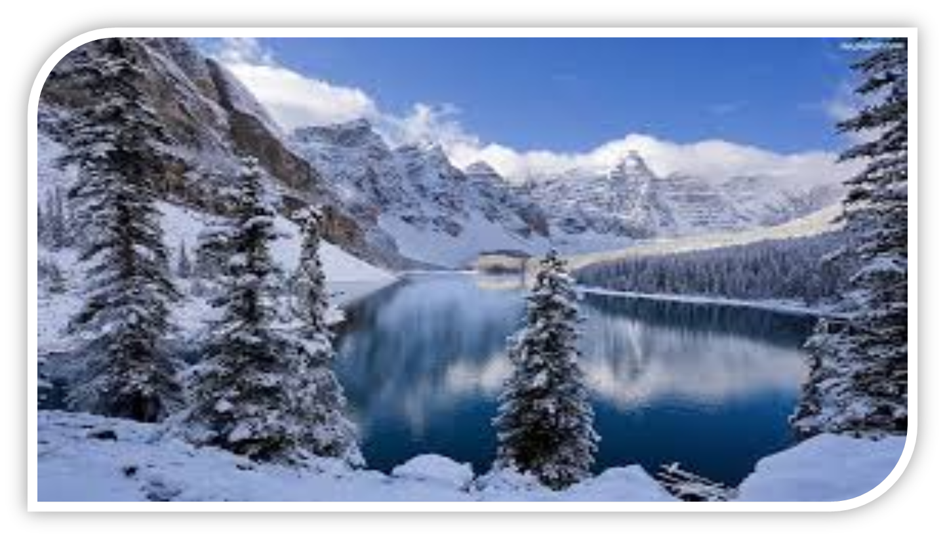
Thank you for your attention! ☺ გმადლობთ ყურადღებისთვის
Notes:
25

